Slide 1
Угрозы безопасности обучающихся в информационной среде
Загайнов Александр
Центр информационной безопасности детей

Slide 2
Предупреждение
Презентация содержит фотоматериалы, содержание которых может быть неприятным для просмотра, либо вызывать отвращение.
Представленная в презентации символика и материалы запрещенных в России организаций, а также различные фотоматериалы служат научно-образовательным и просветительским целям.
Для публичного демонстрирования и
пропаганды НЕ ИСПОЛЬЗУЕТСЯ.
Материал предназначен для специалистов в сфере образования, молодежной политики и представителей государственных органов.
18+

Slide 3
Первый мобильный гаджет в 3 года
.
50% подростков используют мобильный телефон не менее 6 часов в день
90% информации в сети – «токсичный контент»
Социальные сети
Мессенджеры

Slide 4
Воронка вовлечения
Группы широкого тематического
охвата
Группы более узкой
тематики
Частные подгруппы
Приватное
общение
Реальные
действия

Slide 5
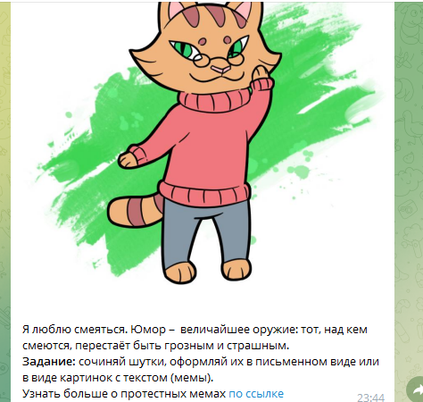
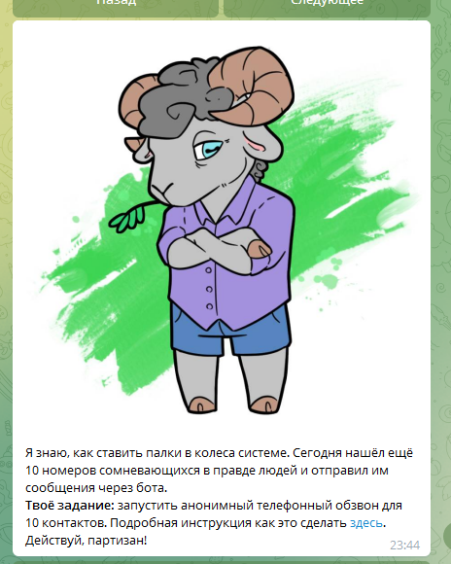
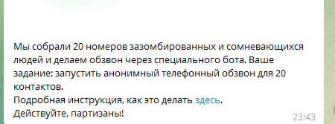
«Храбрые партизаны»

Slide 6
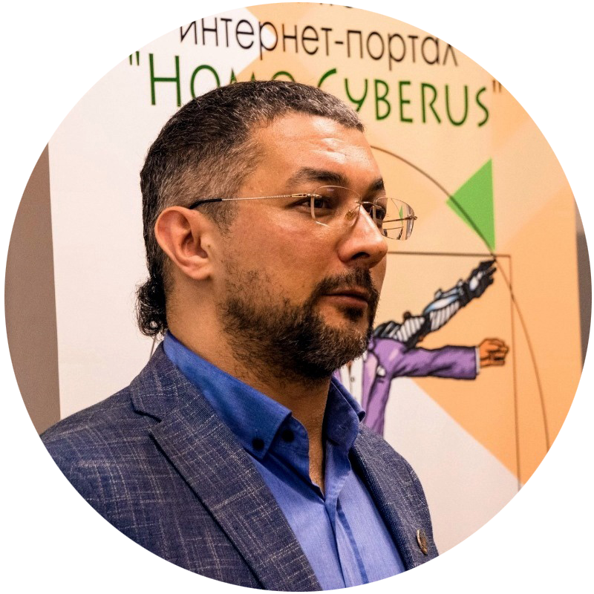

«Киберсоциализация – процесс качественных изменений структуры
самосознания личности и мотивационно-потребностной сферы индивидуума,
происходящий под влиянием и в результате использования человеком
современных информационно-коммуникационных, компьютерных, электронных,
цифровых и интернет- технологий в контексте усвоения и воспроизводства им
культуры в рамках персональной жизнедеятельности»
Плешаков Владимир Андреевич
«Медийно-информационная грамотность – это совокупность знаний, навыков, установок, компетенций и практик, которые позволяют обеспечить эффективный доступ, анализ, критическую оценку, интерпретацию, использование, создание и распространение информации и медийных продуктов с использованием всех необходимых средств и инструментов на творческой, законной и этичной основе.»
ЮНЕСКО

Slide 7

Центр информационной безопасности детей
Загайнов Александр
телефон: 8 (8422) 58-55-74
e-mail: cibd73@mail.ru
vk.com/cibd73

